Slide 1
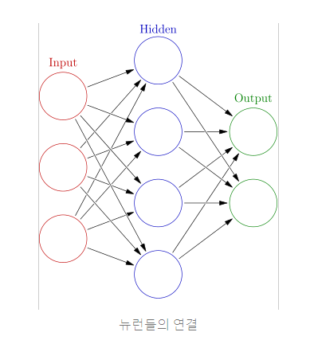
기본적인 신경망
신경망은 크게 Input, Hidden, Output 으로 구분됨
뉴런들을 연결하는 시냅스의 적절한 임계값을 찾는 것이 딥러닝의 학습
신경망의 구조와 깊이를 달리하여 다양한 모델들이 생겨남
딥러닝 모델 셀계시에 과적합, 모델 복잡도 등을 고려해야함

Slide 2
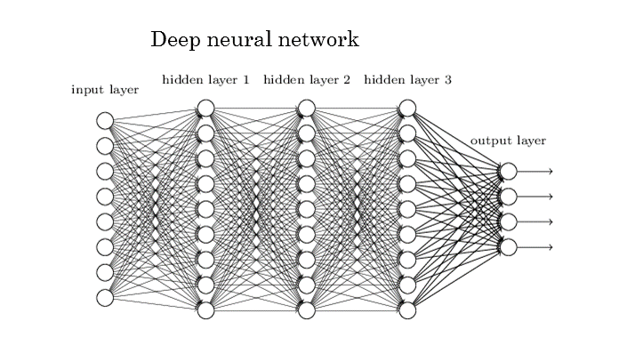
DNN(Deep Neural Network)
입력층과 출력층 사이에 많은 수의 은닉층들로 이루어진 ANN의 일종
복잡한 비선형문제를 해결하는데 사용
층이 많을수록 강한 학습 효과를 볼 수 있음

Slide 3
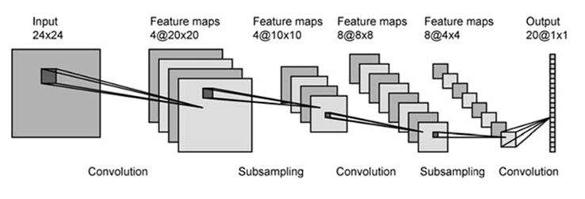
Convolutional Neural Networks(CNN)
오늘날 영상 및 이미지 자료를 처리하는데 적합
필터를 통해 특징 추출, 풀링(pooling)를 통해 사물을 인식
영상 분류뿐만 아니라 사물 검출, 이미지 분할 등 다양하게 활용
심층 CNN으로는 LeNet-5, AlexNet, GoogleLeNet, VGG, ResNet 등이 있음

Slide 4
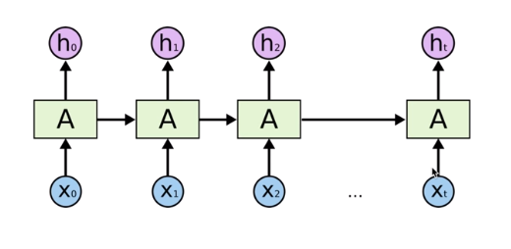
Recurrent Neural Networks(RNN)
음성 인식, 언어 번역, 자연어 처리 분야에 주로 사용
순차적 정보가 담긴 데이터에서 규칙적인 패턴을 인식
고정 길이 입력이 아닌 임의의 길이를 가진 시퀸스를 다룰 수 있음
글을 통해 감정 여부 판단, 필기체 인식, 사진을 통해 설명문 생성 등에 활용
RNN의 성능을 개선한 LSTM, GPU 등이 있음

Slide 5
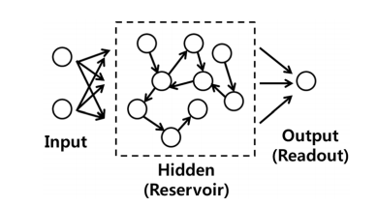
ESN(Echo State Network)
회귀 신경망(RNN)의 일종으로, 가중치 문제를 회피하고 성능을 개선함
Hidden Layer와 Output Layer 사이의 가중치만을 감독학습으로 업데이트
ESN의 구성은 일반적인 RNN과 동일

Slide 6
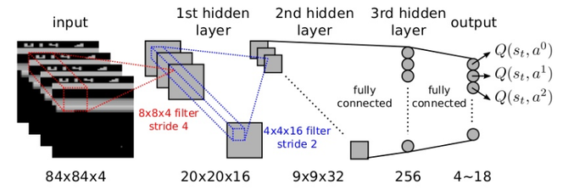
Deep Q-Network
기존의 강화학습 알고리즘에 Deep Neural Network를 결합한 알고리즘
무작위의 여러 행동을 시도해보고 목표에 적합한 행동시에 점수를 받아 높은 점수를 받을 수 있는 행동을 하도록 학습하는 방식
Q-학습 방식의 Q 테이블을 신경망으로 대체

Slide 7
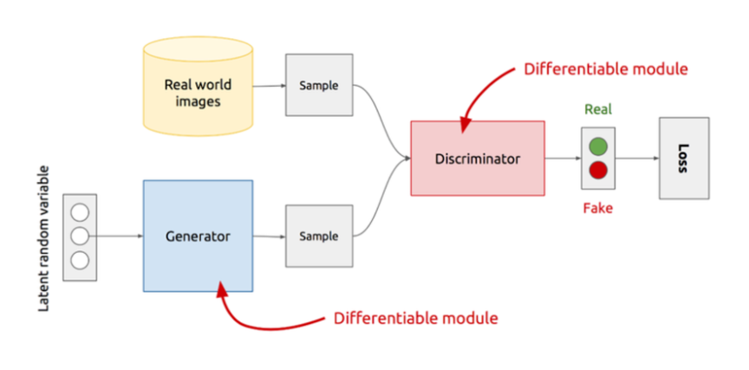
GAN(Generative Adversarial Network)
이미지처리 분야에서 주로 사용되는 알고리즘
실제 이미지 데이터를 학습해서 새로운 이미지를 만들어냄
생성된 데이터와 구분해내는 분류 모델

Slide 8
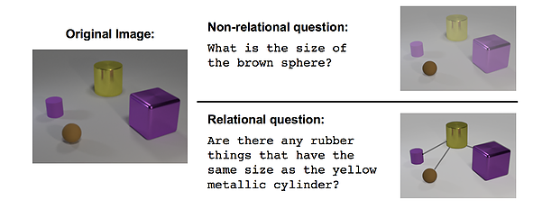
RN(Relational Reasoning)
객체와 객체 속성 간의 관계를 파악하여 논리적 추론 가능
RN은 객체 관계만을 추론하기 때문에 이미지나 자연어에는 동작하지 않음
CNN, LSTM 등과 결합하여 사용

Slide 9
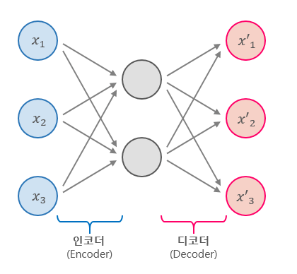
Autocoder
입력된 정보가 최대한 불완전한 부분이 없도록 변환하는 신경망
데이터의 입력 값이 주어진 상태에서 데이터의 특징을 찾아soa
정보를 압축하는 역할을 함

Slide 10
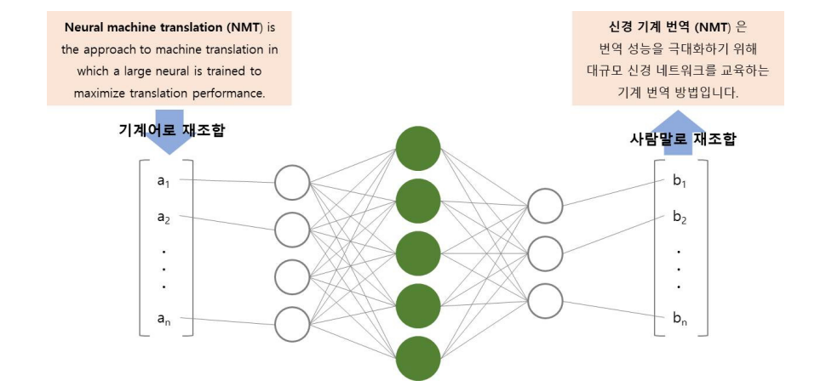
NMT(Neural Machine Translation)
구글, 네이버 등의 번역서비스에서 사용 중
전체 문장을 벡터로 변환하고 번역하기 때문에 전체적인 결정에 기반하여 선택 가능
RNN, Encoder-Decoder 등의 과정을 통하여 계산된 값이 언어로 번역됨
번역 결과가 틀렸을 경우 원인을 찾기가 어려움

Slide 11
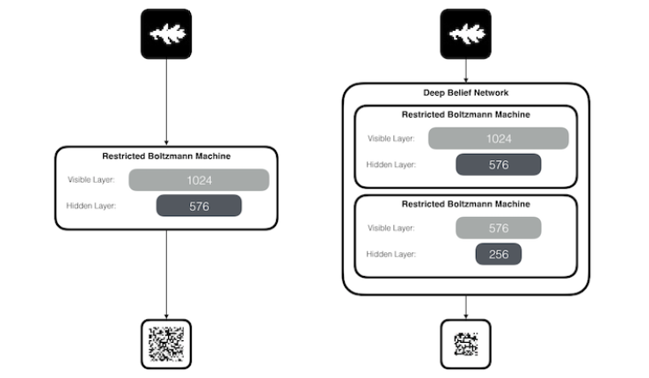
RBM(Restricted Boltzmann Machine)
좌측은 RBM 신경망 구조, 우측은 DBM 구조임
RBM은 차원 축소, 분류, 선형 회귀 분석, 필터링, 특징값 학습에 사용됨
DBM은 학습된 RBM을 쌓아 올린 구조로 부분적인 이미지에 전체를 연상하는 추상화 과정을 구현할 수 있음

Slide 12
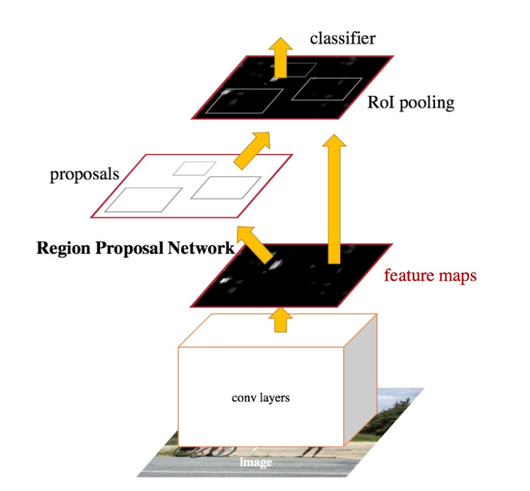
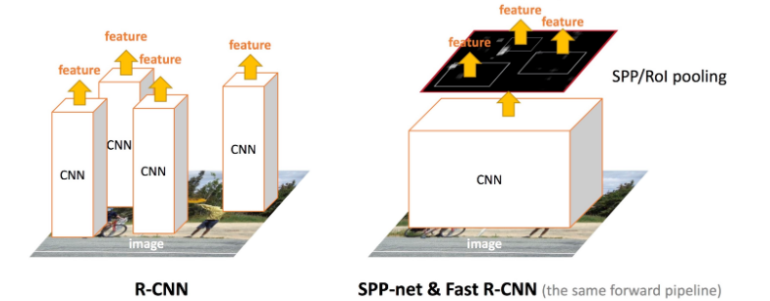
이미지 분류를 위한 Network
R – CNN : CNN 모델에 대해 영역기반으로 특징을 추출하여 정확도가 높음
하지만 CNN을 일일이 작성하고 SVM을 사용하여 분류하여 모든 경계 상장에 대해서는 선형임
Fast R – CNN : R – CNN의 문제점을 개선한 Network, 하지만 병목현상 발생
Faster R – CNN : Fast R – CNN의 RPN을 사용하여 병목 현상을 해결
YOLO : Faster R – CNN보다 속도가 빠르고 하나의 네크워크가 특징 추출, 경계 박스 생성, 클래스를 분류
Faster R-CNN

Slide 13
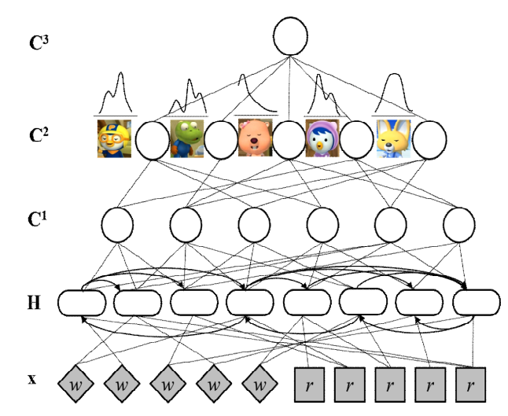
DHN(Deep HyperNetwork)
최초 DNA 컴퓨터 기반으로 알고리즘으로 고안
질병 진단, 패턴 인식, 비디오 마이딩 등 분야를 넓혀감
추상적인 개념들을 표현하기 위해 명시적인 개념층들을 가지고 있음
은닉층 노드들의 수와 연결은 학습이 진행되는 동안 유동적으로 변함

Slide 14
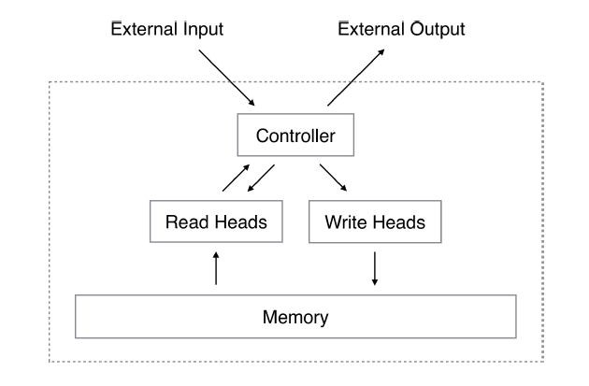
NTM(Neural Turing Machine)
Neural Network 를 이용해 Turing Machine 을 구현
Memory 형태가 존재하지 않는 Neural Network에 외부에 명시적인 메모리를 만들고 컴퓨터처럼 연산을 수행하도록 함

